Slide 1
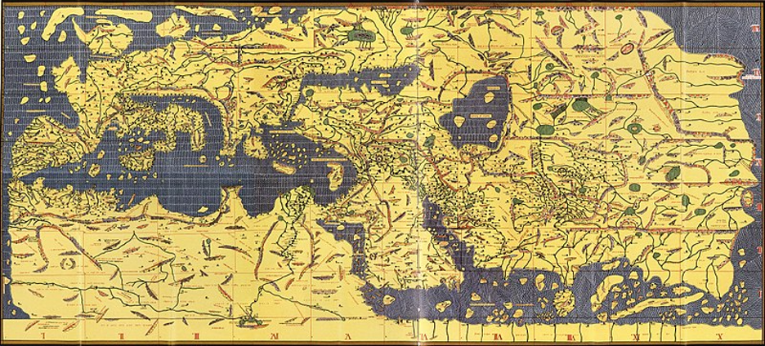
La gente della Sicilia Normanna

Slide 2
Origini
I normanni sono i discendenti dai scandinavi. I normanni si stabilirono a Normanna che è ora Francia settentrionale.
I normanni andarono all’italia meridionale e alla sicilia a causa dei fattori come il lavoro, la ricchezza, il sovraffollamento, e il pellegrinaggio religioso.
Usando tecniche militari diverse, I normanni conquistarono l’isola poi la controllavano e i suoi abitanti da 1061 a 1194.
Le potenze fecero la guerra per il controllo della Sicilia e dell'Italia meridionale perché della sua locazione geografica ciò incoraggiarono il commercio influenzando il mare mediterranea.

Slide 3
Sicilia Longobardo, Bizantino, e Arabo
Prima i normanni avevano preso il controllo della regione, l’italia meridionale e la sicilia furono sotto l’influenza di molti poteri.
I longobardi ,la gente germanica, trovarono l’italia meridionale come loro casa nel sesto secolo.
La guerra civile e i conflitti locali con gli altri poteri fecero i longobardi debole e condussero alla causa della loro rovina.
Inoltre i bizantini influenzarono la regione durante il medioevo. Gli arabi aglabiti invasero la sicilia creando instabilità nell'impero e anche una situazione degli ostaggi con i soldati arabi.

Slide 4
Sicilia Longobardo, Bizantino, e Arabo (cont.)
A causa di tanti fattori. Gli Arabi presero il controllo dell’isola e portarono la cultura islamica e la prosperità alla Sicilia con successo.
I normanni presero il controllo dell’isola dagli arabi per usare la loro abilità militare e sfruttare le tensioni politiche.
Mentre i normanni erano in potenza, l’influenza dei longobardi, i bizantini, e gli arabi nella Sicilia esisterono e potrebbe esser visto delle diversità dall’architettura, la lingua, e la religione sull’isola.

Slide 5
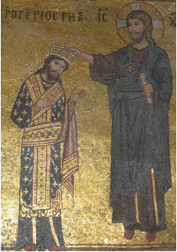
Attività dei governanti normanni
I figli di Tancredi de Hauteville diventerebbero i governanti della Sicilia Normanna. Dovete analizzare l’impatto dei governanti normanni.
In un gruppo di 5 al massimo, dovete cercare i governanti della Sicilia Normanna e dovete presentare le vostre risultanze con una breve presentazione e il loro impatto sulla cultura della regione.
L'attività può trovare qui

Slide 6
Bibliografia
Schnell, Brian, ed altri. “La Conquista Normanna dell’Italia meridionale e della Sicilia · Il Progetto della Sicilia Normanna.” Il Progetto della Sicilia Normanna, 1 Sept. 2021, http://normansicily.org/it/resources/learn/group_one/.
Ahmed, Masud, ed altri. “Il Mondo che i Normanni Trovarono · Il Progetto della Sicilia Normanna.” Il Progetto della Sicilia Normanna, 1 Sept. 2021, http://normansicily.org/it/resources/learn/group_three/.
DeVivo, Richard, ed altri. “I Governanti Normanni · Il Progetto della Sicilia Normanna.” Il Progetto della Sicilia Normanna, 1 Sept. 2021, http://normansicily.org/it/resources/learn/group_two/.
Cotugno, Emily. “Il Mondo che i Normanni Crearono · VI. L’Arte e L’Architettura.” Il Progetto della Sicilia Normanna, 1 Sept. 2021, http://normansicily.org/it/resources/learn/group_four/. (immagini)

